Slide 1
卒業研究進捗報告
13x3015
岡本啓吾

Slide 2
今週
・レプリカ数の検証
・アルゴリズムの改良

Slide 3
前回の内容
実行終了時に解交換回数を表示するプログラムを組んだがうまく動かず・・・

Slide 4
レプリカ数の検証
原因
配列の[ ]内の文字が間違っていた
[ ]内の文字を修正したら正しく動いた

Slide 5
実験1
レプリカ数やtspの問題の規模を変えた時に解交換が行われているかを確認する
レプリカ数：4, 6, 8, 10, 16, 20, 32, 40, 64
使用した問題：att48
レプリカ数ごとに10回ずつ実行
他の問題については来週以降発表

Slide 6
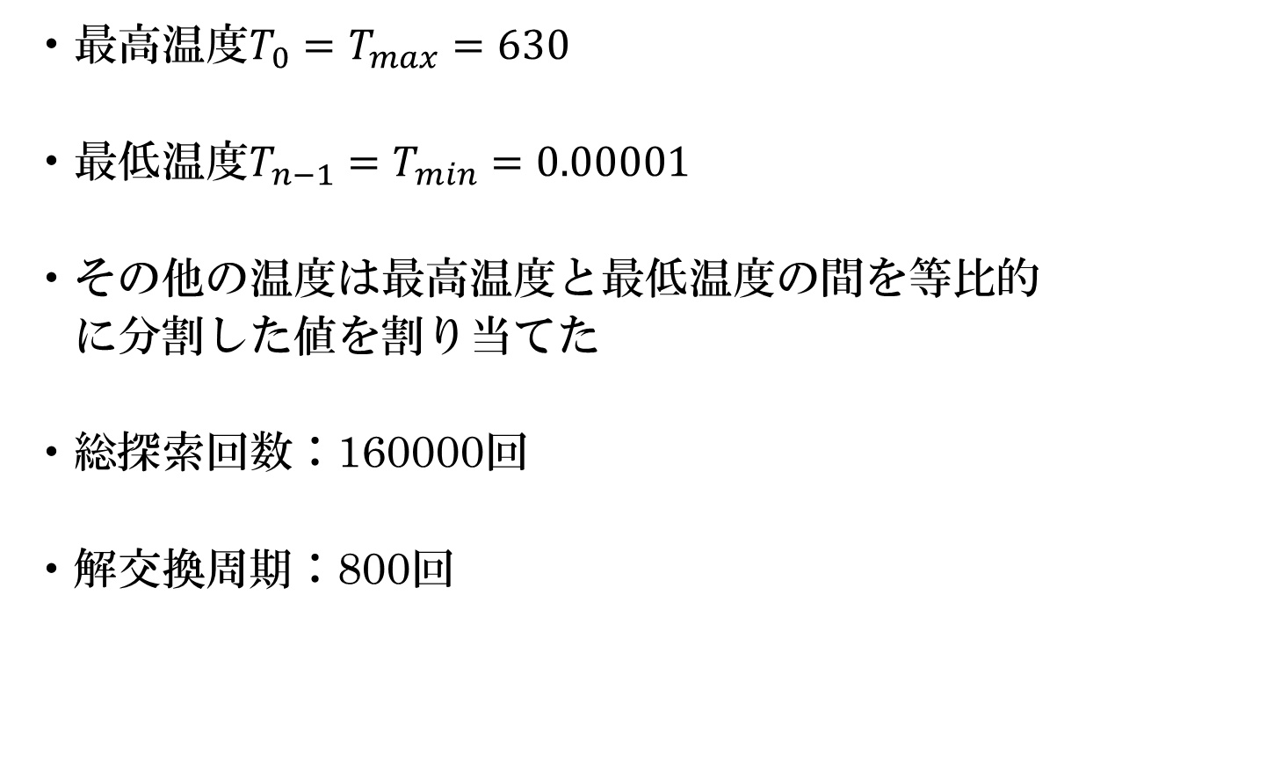
実験2
・最高温度${T_{0}=T}_{max}=630$
・最低温度${T_{n−1}=T}_{min}=0.00001$
・その他の温度は最高温度と最低温度の間を等比的
に分割した値を割り当てた
・総探索回数：160000回
・解交換周期：800回

Slide 7
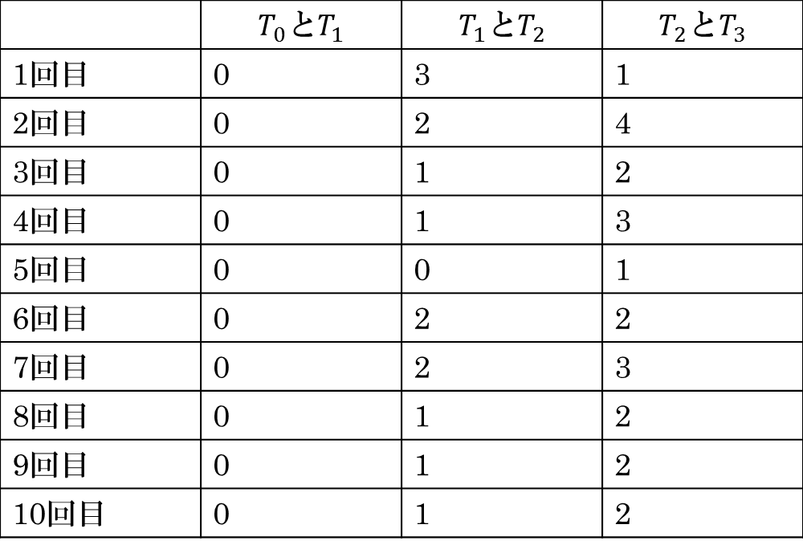
結果
レプリカ数：4
 | $$T_{0}とT_{1}$$ | $$T_{1}とT_{2}$$ | $$T_{2}とT_{3}$$
1回目 | 0 | 3 | 1
2回目 | 0 | 2 | 4
3回目 | 0 | 1 | 2
4回目 | 0 | 1 | 3
5回目 | 0 | 0 | 1
6回目 | 0 | 2 | 2
7回目 | 0 | 2 | 3
8回目 | 0 | 1 | 2
9回目 | 0 | 1 | 2
10回目 | 0 | 1 | 2

Slide 8
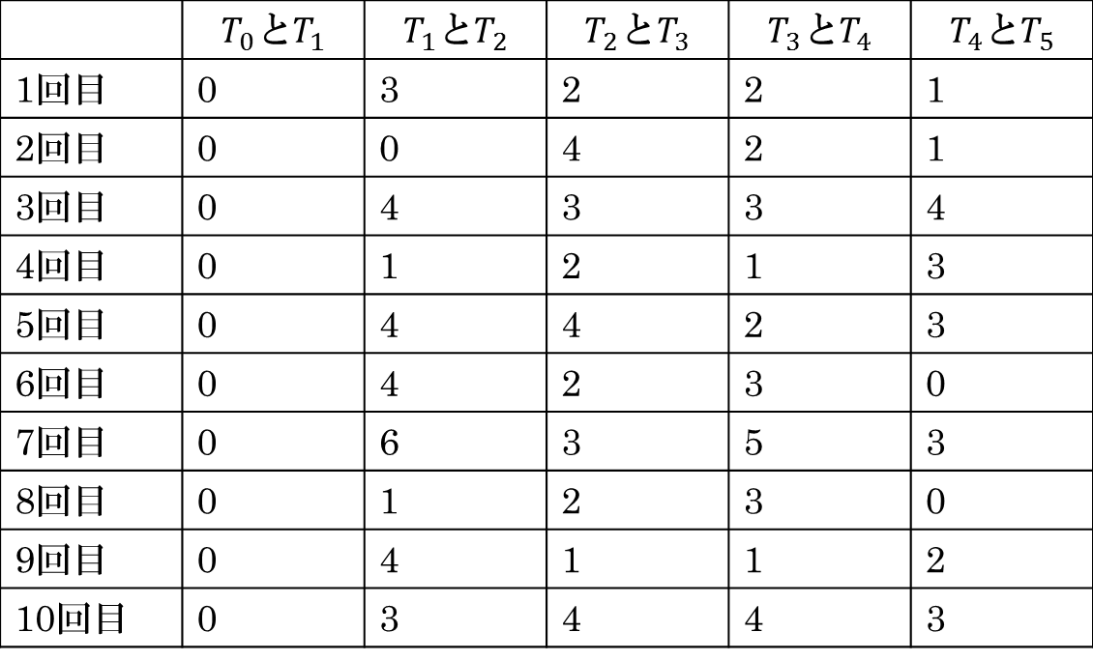
結果
レプリカ数：6
 | $$T_{0}とT_{1}$$ | $$T_{1}とT_{2}$$ | $$T_{2}とT_{3}$$ | $$T_{3}とT_{4}$$ | $$T_{4}とT_{5}$$
1回目 | 0 | 3 | 2 | 2 | 1
2回目 | 0 | 0 | 4 | 2 | 1
3回目 | 0 | 4 | 3 | 3 | 4
4回目 | 0 | 1 | 2 | 1 | 3
5回目 | 0 | 4 | 4 | 2 | 3
6回目 | 0 | 4 | 2 | 3 | 0
7回目 | 0 | 6 | 3 | 5 | 3
8回目 | 0 | 1 | 2 | 3 | 0
9回目 | 0 | 4 | 1 | 1 | 2
10回目 | 0 | 3 | 4 | 4 | 3

Slide 9
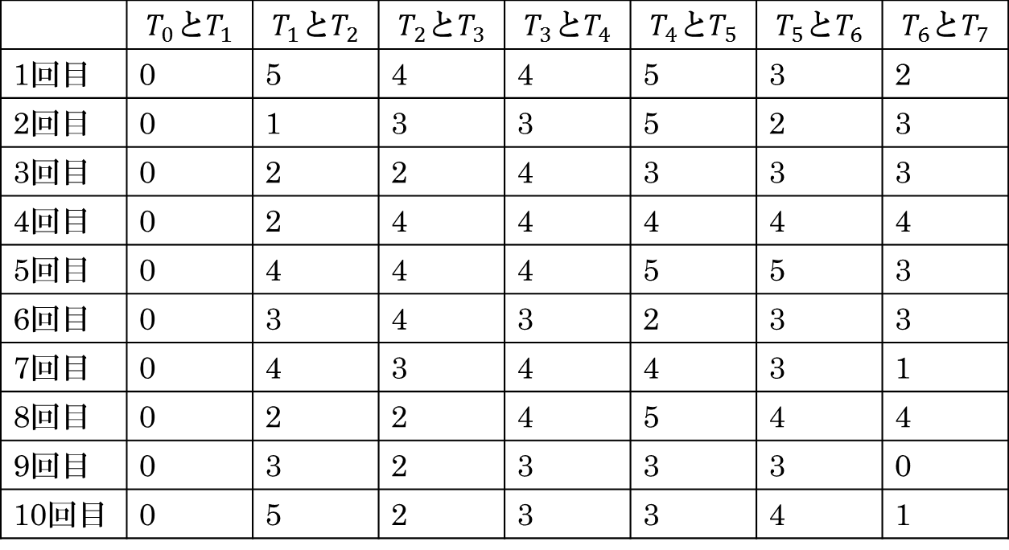
結果
レプリカ数：8
 | $$T_{0}とT_{1}$$ | $$T_{1}とT_{2}$$ | $$T_{2}とT_{3}$$ | $$T_{3}とT_{4}$$ | $$T_{4}とT_{5}$$ | $$T_{5}とT_{6}$$ | $$T_{6}とT_{7}$$
1回目 | 0 | 5 | 4 | 4 | 5 | 3 | 2
2回目 | 0 | 1 | 3 | 3 | 5 | 2 | 3
3回目 | 0 | 2 | 2 | 4 | 3 | 3 | 3
4回目 | 0 | 2 | 4 | 4 | 4 | 4 | 4
5回目 | 0 | 4 | 4 | 4 | 5 | 5 | 3
6回目 | 0 | 3 | 4 | 3 | 2 | 3 | 3
7回目 | 0 | 4 | 3 | 4 | 4 | 3 | 1
8回目 | 0 | 2 | 2 | 4 | 5 | 4 | 4
9回目 | 0 | 3 | 2 | 3 | 3 | 3 | 0
10回目 | 0 | 5 | 2 | 3 | 3 | 4 | 1

Slide 10
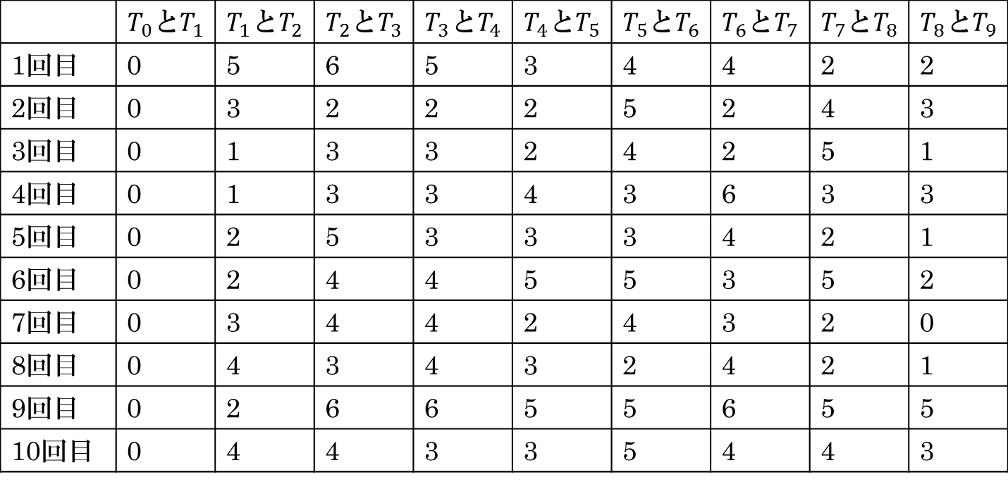
結果
レプリカ数：10
 | $$T_{0}とT_{1}$$ | $$T_{1}とT_{2}$$ | $$T_{2}とT_{3}$$ | $$T_{3}とT_{4}$$ | $$T_{4}とT_{5}$$ | $$T_{5}とT_{6}$$ | $$T_{6}とT_{7}$$ | $$T_{7}とT_{8}$$ | $$T_{8}とT_{9}$$
1回目 | 0 | 5 | 6 | 5 | 3 | 4 | 4 | 2 | 2
2回目 | 0 | 3 | 2 | 2 | 2 | 5 | 2 | 4 | 3
3回目 | 0 | 1 | 3 | 3 | 2 | 4 | 2 | 5 | 1
4回目 | 0 | 1 | 3 | 3 | 4 | 3 | 6 | 3 | 3
5回目 | 0 | 2 | 5 | 3 | 3 | 3 | 4 | 2 | 1
6回目 | 0 | 2 | 4 | 4 | 5 | 5 | 3 | 5 | 2
7回目 | 0 | 3 | 4 | 4 | 2 | 4 | 3 | 2 | 0
8回目 | 0 | 4 | 3 | 4 | 3 | 2 | 4 | 2 | 1
9回目 | 0 | 2 | 6 | 6 | 5 | 5 | 6 | 5 | 5
10回目 | 0 | 4 | 4 | 3 | 3 | 5 | 4 | 4 | 3

Slide 11
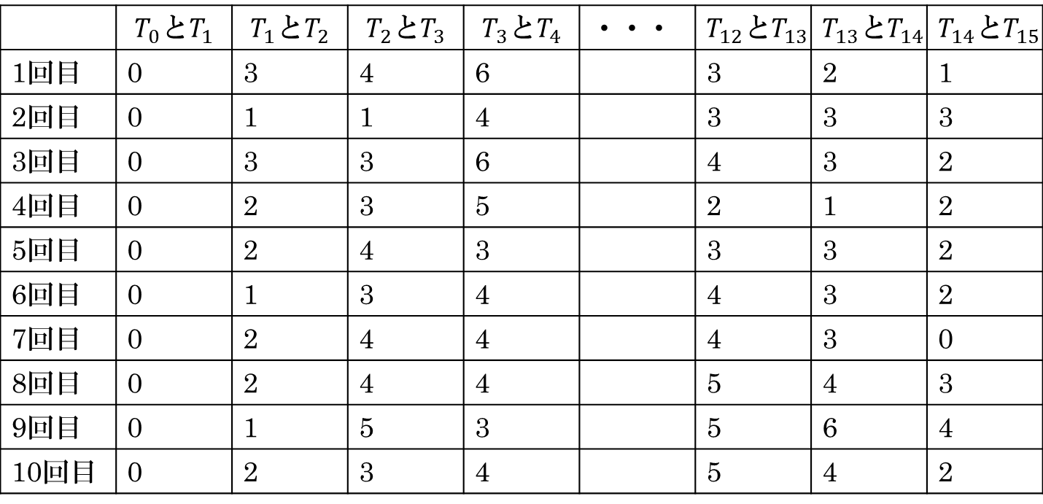
結果
レプリカ数：16
 | $$T_{0}とT_{1}$$ | $$T_{1}とT_{2}$$ | $$T_{2}とT_{3}$$ | $$T_{3}とT_{4}$$ | ・・・ | $$T_{12}とT_{13}$$ | $$T_{13}とT_{14}$$ | $$T_{14}とT_{15}$$
1回目 | 0 | 3 | 4 | 6 |  | 3 | 2 | 1
2回目 | 0 | 1 | 1 | 4 |  | 3 | 3 | 3
3回目 | 0 | 3 | 3 | 6 |  | 4 | 3 | 2
4回目 | 0 | 2 | 3 | 5 |  | 2 | 1 | 2
5回目 | 0 | 2 | 4 | 3 |  | 3 | 3 | 2
6回目 | 0 | 1 | 3 | 4 |  | 4 | 3 | 2
7回目 | 0 | 2 | 4 | 4 |  | 4 | 3 | 0
8回目 | 0 | 2 | 4 | 4 |  | 5 | 4 | 3
9回目 | 0 | 1 | 5 | 3 |  | 5 | 6 | 4
10回目 | 0 | 2 | 3 | 4 |  | 5 | 4 | 2

Slide 12
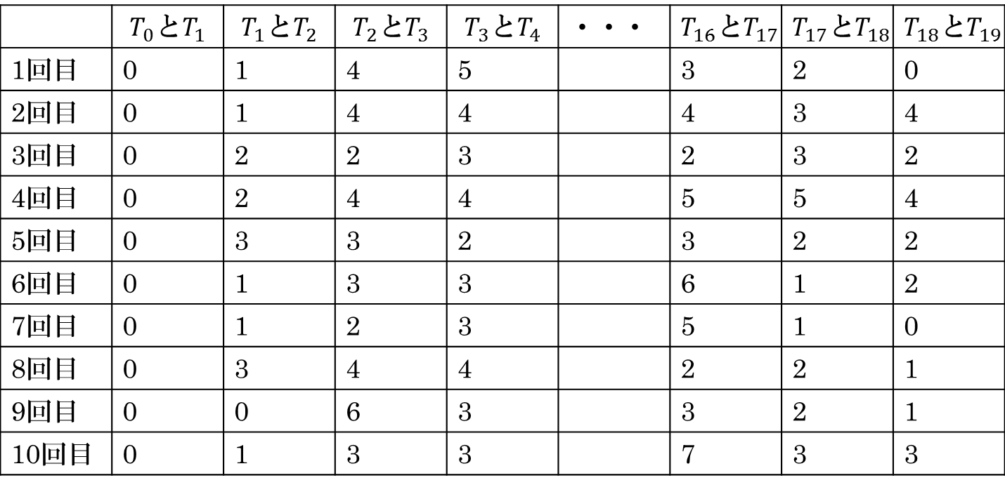
結果
レプリカ数：20
 | $$T_{0}とT_{1}$$ | $$T_{1}とT_{2}$$ | $$T_{2}とT_{3}$$ | $$T_{3}とT_{4}$$ | ・・・ | $$T_{16}とT_{17}$$ | $$T_{17}とT_{18}$$ | $$T_{18}とT_{19}$$
1回目 | 0 | 1 | 4 | 5 |  | 3 | 2 | 0
2回目 | 0 | 1 | 4 | 4 |  | 4 | 3 | 4
3回目 | 0 | 2 | 2 | 3 |  | 2 | 3 | 2
4回目 | 0 | 2 | 4 | 4 |  | 5 | 5 | 4
5回目 | 0 | 3 | 3 | 2 |  | 3 | 2 | 2
6回目 | 0 | 1 | 3 | 3 |  | 6 | 1 | 2
7回目 | 0 | 1 | 2 | 3 |  | 5 | 1 | 0
8回目 | 0 | 3 | 4 | 4 |  | 2 | 2 | 1
9回目 | 0 | 0 | 6 | 3 |  | 3 | 2 | 1
10回目 | 0 | 1 | 3 | 3 |  | 7 | 3 | 3

Slide 13
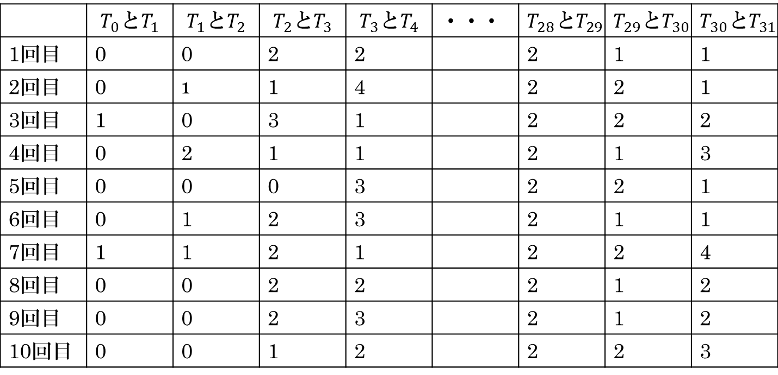
結果
レプリカ数：32
 | $$T_{0}とT_{1}$$ | $$T_{1}とT_{2}$$ | $$T_{2}とT_{3}$$ | $$T_{3}とT_{4}$$ | ・・・ | $$T_{28}とT_{29}$$ | $$T_{29}とT_{30}$$ | $$T_{30}とT_{31}$$
1回目 | 0 | 0 | 2 | 2 |  | 2 | 1 | 1
2回目 | 0 | 1 | 1 | 4 |  | 2 | 2 | 1
3回目 | 1 | 0 | 3 | 1 |  | 2 | 2 | 2
4回目 | 0 | 2 | 1 | 1 |  | 2 | 1 | 3
5回目 | 0 | 0 | 0 | 3 |  | 2 | 2 | 1
6回目 | 0 | 1 | 2 | 3 |  | 2 | 1 | 1
7回目 | 1 | 1 | 2 | 1 |  | 2 | 2 | 4
8回目 | 0 | 0 | 2 | 2 |  | 2 | 1 | 2
9回目 | 0 | 0 | 2 | 3 |  | 2 | 1 | 2
10回目 | 0 | 0 | 1 | 2 |  | 2 | 2 | 3

Slide 14
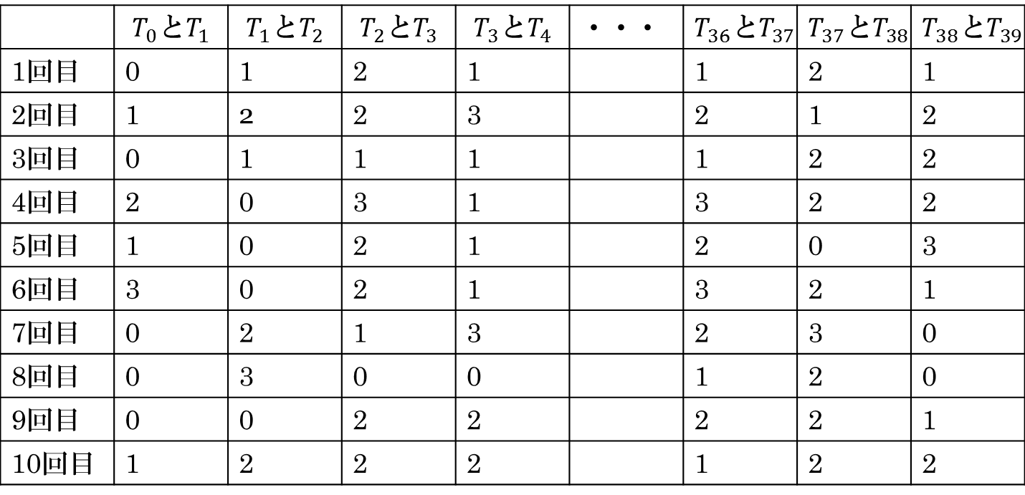
結果
レプリカ数：40
 | $$T_{0}とT_{1}$$ | $$T_{1}とT_{2}$$ | $$T_{2}とT_{3}$$ | $$T_{3}とT_{4}$$ | ・・・ | $$T_{36}とT_{37}$$ | $$T_{37}とT_{38}$$ | $$T_{38}とT_{39}$$
1回目 | 0 | 1 | 2 | 1 |  | 1 | 2 | 1
2回目 | 1 | 2 | 2 | 3 |  | 2 | 1 | 2
3回目 | 0 | 1 | 1 | 1 |  | 1 | 2 | 2
4回目 | 2 | 0 | 3 | 1 |  | 3 | 2 | 2
5回目 | 1 | 0 | 2 | 1 |  | 2 | 0 | 3
6回目 | 3 | 0 | 2 | 1 |  | 3 | 2 | 1
7回目 | 0 | 2 | 1 | 3 |  | 2 | 3 | 0
8回目 | 0 | 3 | 0 | 0 |  | 1 | 2 | 0
9回目 | 0 | 0 | 2 | 2 |  | 2 | 2 | 1
10回目 | 1 | 2 | 2 | 2 |  | 1 | 2 | 2

Slide 15
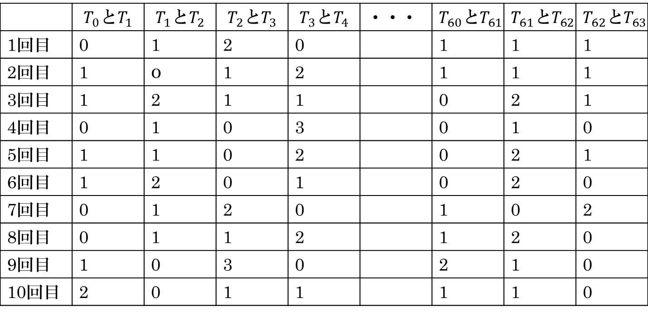
結果
レプリカ数：64
 | $$T_{0}とT_{1}$$ | $$T_{1}とT_{2}$$ | $$T_{2}とT_{3}$$ | $$T_{3}とT_{4}$$ | ・・・ | $$T_{60}とT_{61}$$ | $$T_{61}とT_{62}$$ | $$T_{62}とT_{63}$$
1回目 | 0 | 1 | 2 | 0 |  | 1 | 1 | 1
2回目 | 1 | 0 | 1 | 2 |  | 1 | 1 | 1
3回目 | 1 | 2 | 1 | 1 |  | 0 | 2 | 1
4回目 | 0 | 1 | 0 | 3 |  | 0 | 1 | 0
5回目 | 1 | 1 | 0 | 2 |  | 0 | 2 | 1
6回目 | 1 | 2 | 0 | 1 |  | 0 | 2 | 0
7回目 | 0 | 1 | 2 | 0 |  | 1 | 0 | 2
8回目 | 0 | 1 | 1 | 2 |  | 1 | 2 | 0
9回目 | 1 | 0 | 3 | 0 |  | 2 | 1 | 0
10回目 | 2 | 0 | 1 | 1 |  | 1 | 1 | 0

Slide 16
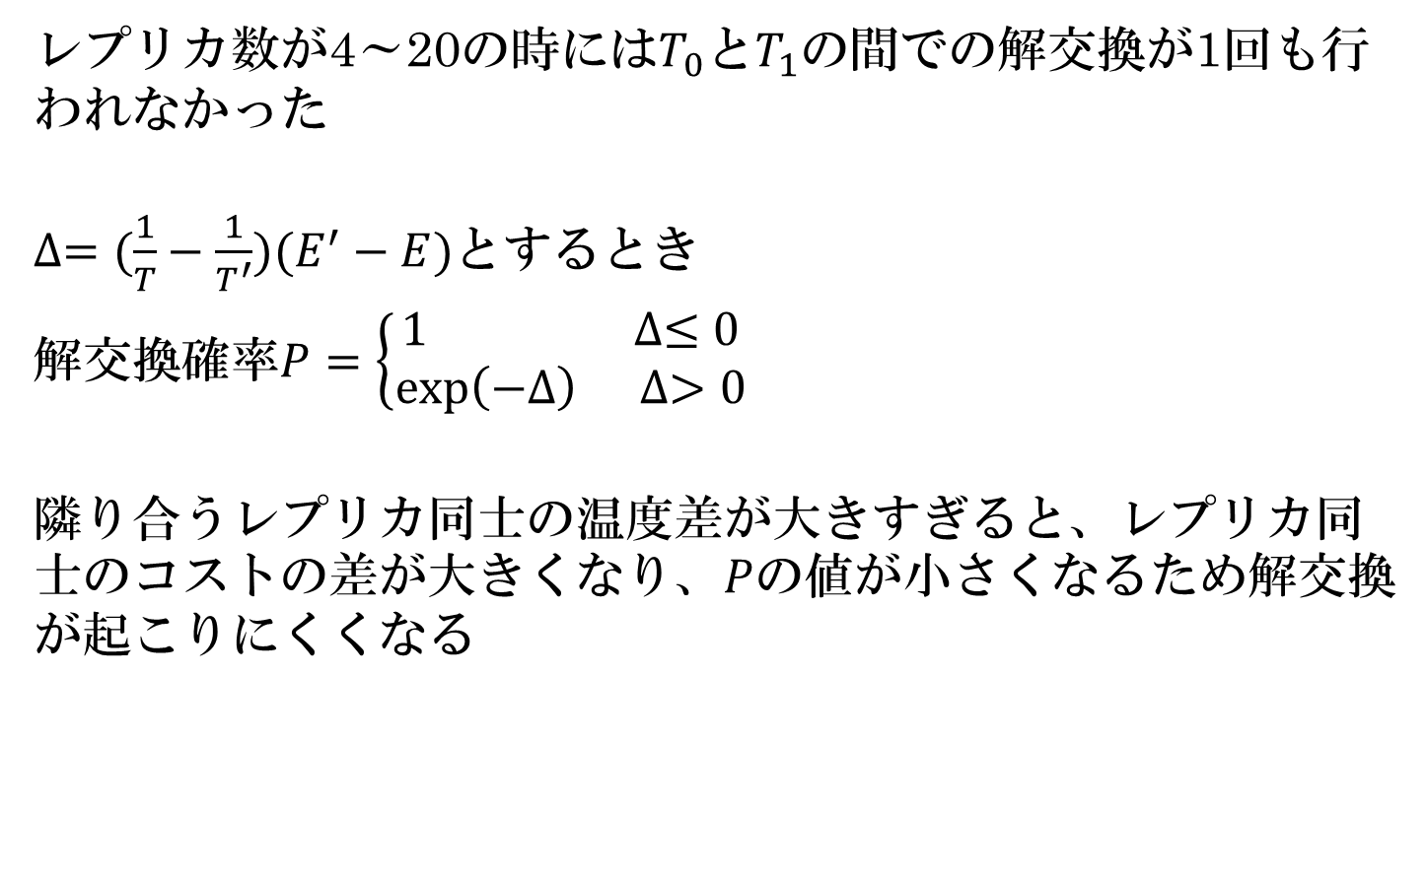
考察
レプリカ数が4～20の時には$T_{0}とT_{1}$の間での解交換が1回も行われなかった
$∆=(\frac{1}{T}−\frac{1}{T_{}^{′}})(E^{′}−E)$とするとき
解交換確率$P=\left\{\begin{aligned}1 ∆≤0 \\ \exp\left(−∆\right) ∆>0\end{aligned}\right.$
隣り合うレプリカ同士の温度差が大きすぎると、レプリカ同士のコストの差が大きくなり、$P$の値が小さくなるため解交換が起こりにくくなる

Slide 17
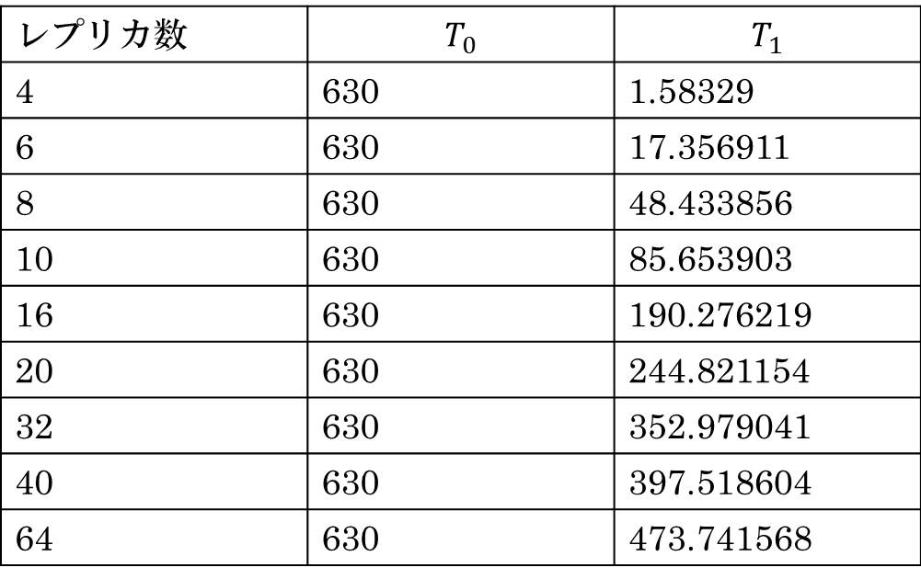

考察
最高温度と最高温度以外は等比的に決めているためレプリカ数が少ないほど隣り合うレプリカ同士の温度差が大きくなる
そのためレプリカ数が4～20の時に$T_{0}とT_{1}$で解交換が1度も行われなかったと考えられる

Slide 18
アルゴリズムの改良
現在
レプリカ数が少ない場合に探索の中盤あたりで解交換が終わってしまう場合が見られる。
改良版
探索中に温度を変化させていき、探索終盤まで解交換が行われるようにしたい。
今のところ、温度の変化のさせ方や変化させる基準などの案が思いつかず

Slide 19
来週以降
・レプリカ数の検証
・アルゴリズムの改良案

